Slide 1


Slide 2
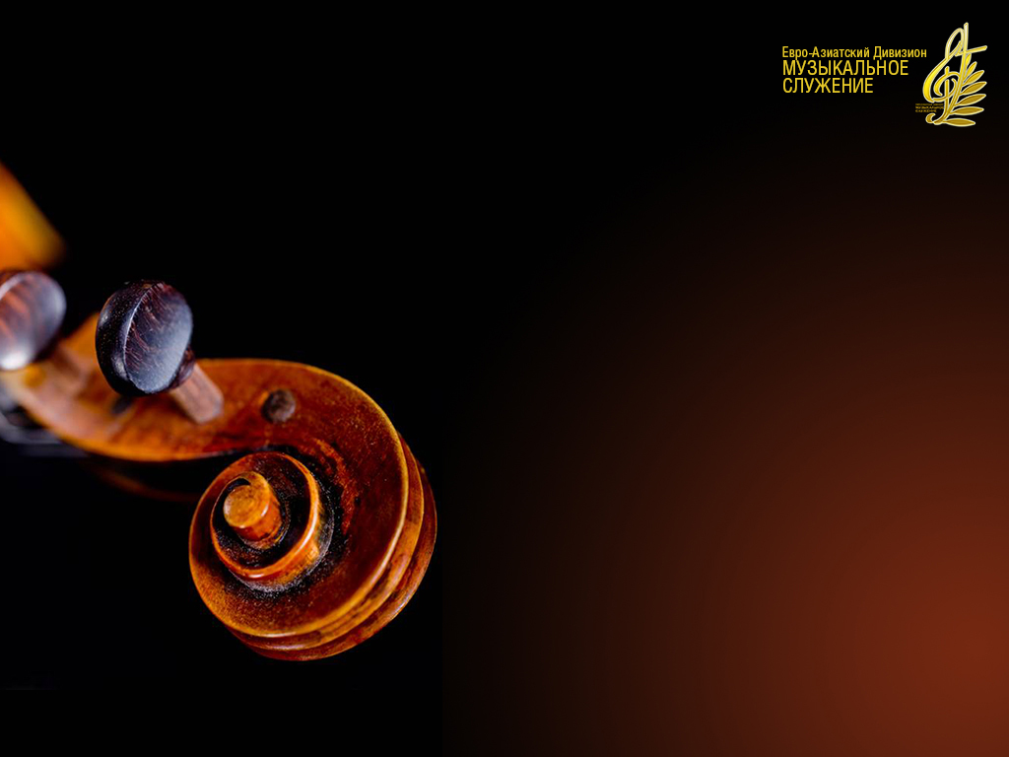
Прохожий
у дверей стоит

Slide 3
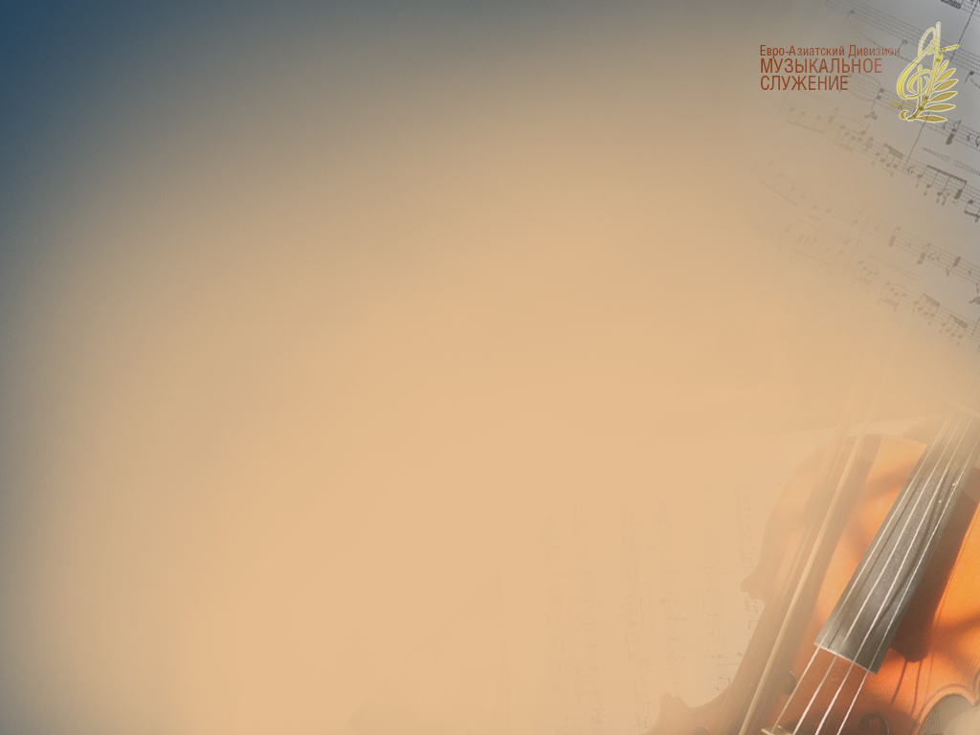
Прохожий
У дверей стоит
И в сердце к нам Стучит, стучит.
Давно уж ждёт
Он — поспеши
И дверь открой,
Его впусти.

Slide 4
Припев:
О друг,
Дверь открой,
Его впусти,
О друг, дверь открой,
Его впусти,
О друг, о друг,
Навек Христа прими!

Slide 5
Он — грешных Друг, Он полн любви,
Простит Он
Все твои грехи,
Тебя от смерти
Он спасёт
И в Царство
Вечное введёт.

Slide 6
Припев:
О друг, дверь открой,
Его впусти,
О друг, дверь открой,
Его впусти,
О друг, о друг,
Навек Христа прими!

Slide 7
Он нежно просит:
«Дверь открой,
Я дам тебе
Святой покой».
О друг!
Скорей Его впусти –
Навек Христа
К себе прими!

Slide 8
Припев:
О друг, дверь открой,
Его впусти,
О друг, дверь открой,
Его впусти,
О друг, о друг,
Навек Христа прими!

Slide 9
Слушай
Спасителя голос

Slide 10
Слушай,
Спасителя голос
Ныне к тебе говорит,
Он предлагает Прощенье,
Хочет твой дух обновить

Slide 11
«Кто утруждён —
Все придите,
Грех принесите
Вы свой,
Всё на Меня Возложите
И обретёте покой».

Slide 12
Припев:
Ныне к Иисусу Немедля иди,
Ждёт Он тебя,
Чтоб навеки спасти.

Slide 13
Вспомни, как тяжко Страдал Он,
Вспомни терновый Венец,
Как, словно Агнец Безгласный, кротко Терпел наш Творец.

Slide 14
«Отче,
О Отче, прости им», —
Молится Он за врагов.
О, сострадания
Бездна,
Чудная
Божья любовь!

Slide 15
Припев:
Ныне к Иисусу Немедля иди,
Ждёт Он тебя,
Чтоб навеки спасти.

Slide 16
По безотрадной Пустыне,
Чтобы овечку найти,
Пастырь идёт, Невзирая
На затрудненья в пути.

Slide 17
Через ущелья
И камни
Он пробирается к ней,
На руки бережно Взявши,
К стаду несёт Поскорей.

Slide 18
Припев:
Ныне к Иисусу Немедля иди,
Ждёт Он тебя,
Чтоб навеки спасти.

Slide 19
Ласково, нежно Спаситель взывает

Slide 20
Ласково, нежно Спаситель взывает,
Ждёт и тебя, и меня,
В горе, в заботах Всегда утешает,
Любит тебя и меня.

Slide 21
Припев:
Приди домой, Домой!
Грешник заблудший, Приди, приди!

Slide 22
Припев:
Слышишь,
Как ныне
Спаситель взывает:
«О утомлённый, Приди!»

Slide 23
Слышишь ли голос Заботливый, Нежный?
Ныне тебя он зовёт;

Slide 24
Всем изнемогшим, Заблудшим
И грешным
Он утешенье даёт.

Slide 25
Припев:
Приди домой, Домой!
Грешник заблудший, Приди, приди!

Slide 26
Припев:
Слышишь,
Как ныне
Спаситель взывает:
«О утомлённый, Приди!»

Slide 27
Он нас омыл Драгоценною Кровью,
Он нам даёт Благодать;

Slide 28
С нежной,
Глубокой
И вечной любовью
Хочет тебя
Он принять!

Slide 29
Припев:
Приди домой, Домой!
Грешник заблудший, Приди, приди!

Slide 30
Припев:
Слышишь,
Как ныне
Спаситель взывает:
«О утомлённый, Приди!»

Slide 32

О, Господь,
мой Искупитель

Slide 33
О Господь,
Мой Искупитель,
Ты прости меня за то,
Что сказал
Я в сердце гордом:
«Всё я сам,
А Ты — ничто».

Slide 34
«Всё я сам,
А Ты — ничто».
«Всё я сам,
А Ты — ничто».
Что сказал
Я в сердце гордом:
«Всё я сам,
А Ты — ничто».

Slide 35
Но смирился Понемногу
Дух греховной суеты,
И сказало
Сердце Богу:
«Частью я,
А частью — Ты».

Slide 36
«Частью я,
А частью — Ты».
«Частью я,
А частью — Ты».
И сказало сердце Богу:
«Частью я,
А частью — Ты».

Slide 37
Час за часом
Познавая
Дар великой полноты,
Сердце трепетно Шептало:
«Меньше я,
И больше — Ты!»

Slide 38
«Меньше я,
И больше — Ты!» «Меньше я,
И больше — Ты!» Сердце трепетно Шептало:
«Меньше я,
И больше — Ты!»

Slide 39
Выше всех
Высот небесных,
Глубже моря глубины
Дар любви
Христа чудесный –
«Я — ничто,
И всё — лишь Ты!»

Slide 40
«Я — ничто,
И всё — лишь Ты!»
«Я — ничто,
И всё — лишь Ты!»
Дар любви
Христа чудесный –
«Я — ничто,
И всё — лишь Ты!»

Slide 42
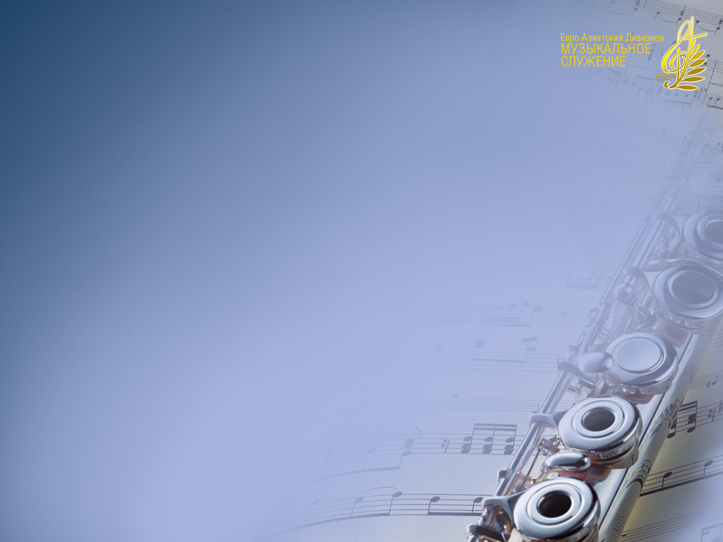
«Милосердие на земле —
пение на небе — «Когда вы открываете свой дом для страдающих и нуждающихся
во Христе, вы принимаете невидимых ангелов.
Вы вступаете в общение
с небесными существами.

Slide 43
Они приходят с хвалой
на устах, принося святую атмосферу радости и мира,
и в ответ на небе звучит чудесное пение. Каждый милосердный поступок отзывается там музыкой. Самым драгоценным Своим сокровищем Отец Небесный считает бескорыстных тружеников».
(Э. Уайт, Желание веков, c. 639).

Slide 44
Даром

Slide 45
В нашей жизни
Самое прекрасное
Не ценою денег Покупается.
Даром светит с неба Солнце ясное,
И луна нам
Даром улыбается.

Slide 46
Припев:
Даром, даром
Бог даёт прощение
Даром, даром
Бог даёт спасение.

Slide 47
Даром на распаханные Полосы льётся дождь Со щедростью Обильною,
Даром ветер гладит Мои волосы,
С дуба листья рвёт Рукою сильною.

Slide 48
Припев:
Даром, даром
Бог даёт прощение
Даром, даром
Бог даёт спасение.

Slide 49
Даром птичьим
Пеньем наслаждаемся,
Зорями, восходами, Закатами, с близкими, Любимыми Встречаемся,
И вдыхаем воздух
Не за плату мы.

Slide 50
Припев:
Даром, даром
Бог даёт прощение
Даром, даром
Бог даёт спасение.

Slide 51
Но всего дороже, Драгоценнее
Нам в подарок Богом Преподнесено
В Иисусе вечное Прощение, —
Принимай
И улыбайся весело!

Slide 52
Припев:
Даром, даром
Бог даёт прощение
Даром, даром
Бог даёт спасение.

Slide 53
Ищите прежде
Царства Божия

Slide 54
Ищите прежде Царства Божия
И правды Его —
Всё остальное Приложится вам.
Аллилуйя!
Аллилуйя!

Slide 55
Ищите прежде Царства Божия
И правды Его —
Всё остальное Приложится вам.
Аллилуйя!
Аллилуйя!

Slide 56
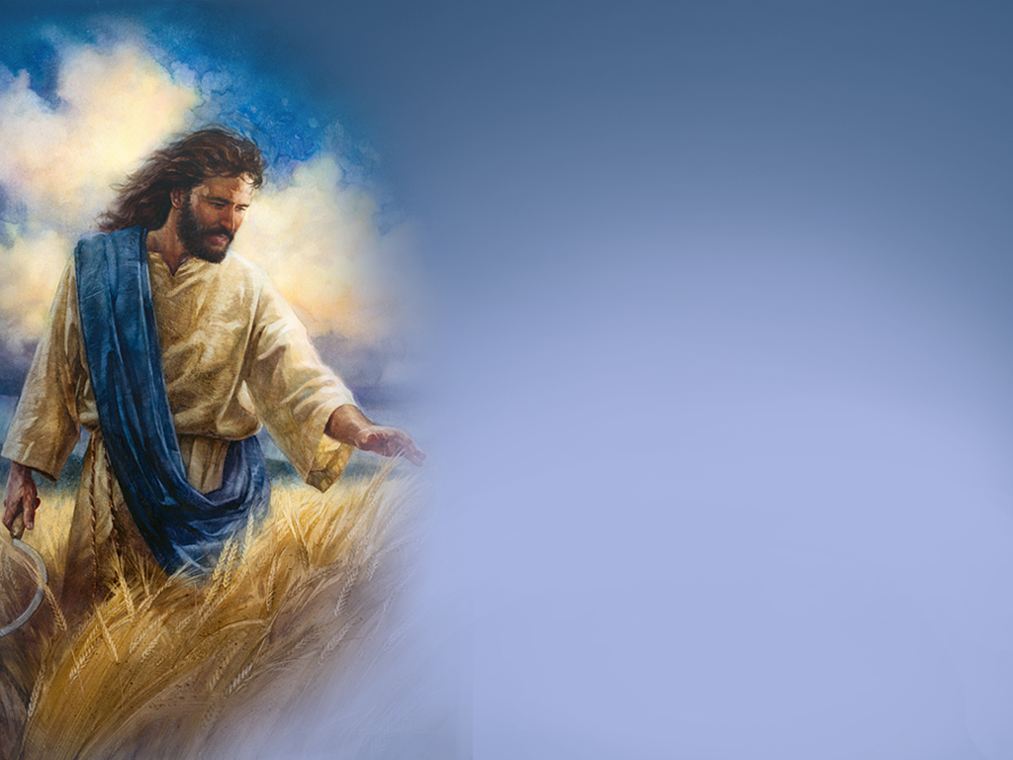
«Научитесь петь самые простые псалмы. Они помогут вам в миссионерской работе, когда вы будете ходить из дома в дом. Сердца людей будут тронуты влиянием Святого Духа.

Slide 57
«Люди часто слышали, как Христос пел гимны хвалы… Его сердце было преисполнено радости. Из Слова Божьего мы знаем, что небесные ангелы радуются даже об одном кающемся грешнике.

Slide 58
«И Сам Господь
тоже радуется, когда видит Свою церковь прославляющей Его имя в пении»
(Э. Уайт, Моя жизнь сегодня, c. 238)

Slide 59
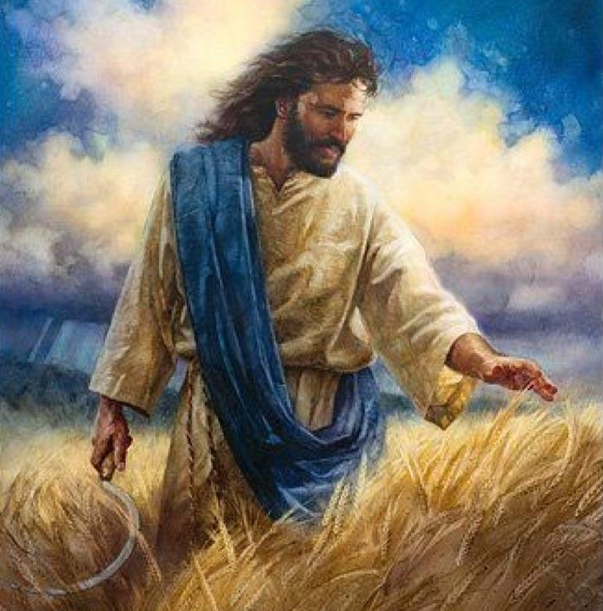
Нейтан Грин, «Жатва».
(Nathan Green – «Reaping the Harvest»)

Slide 60
Буду петь
Господу

Slide 61
Буду петь
Господу
Во всю жизнь мою.
Буду петь Ему
Доколе я жив.

Slide 62
Да будет
Благоприятна
Песнь моя,
Возрадуюсь, Возвеселюсь
Я в Господе.

Slide 63
Припев:
Благослови,
Душа моя, Господа!
Благослови,
Душа моя, Господа!

Slide 64
Припев:
Благослови,
Душа моя, Господа!
Благослови,
Душа моя, Господа!
Припев:
Благослови,
Душа моя, Господа!
Благослови,
Душа моя,
Господа!

Slide 65
Буду петь
Господу
Во всю жизнь мою.
Буду петь Ему
Доколе я жив.

Slide 66
Как высоко
Небо
Над землею,
Так велика,
Чудесна
Милость Господа.

Slide 67
Припев:
Благослови,
Душа моя, Господа!
Благослови,
Душа моя, Господа!

Slide 68
Припев:
Благослови,
Душа моя, Господа!
Благослови,
Душа моя, Господа!
Припев:
Благослови,
Душа моя, Господа!
Благослови,
Душа моя,
Господа!

Slide 69
Буду славить
Творца
Всем сердцем я,
Благодарить Его Каждый миг

Slide 70
Как далеко
Восток от запада,
Так удалил
Он от нас
Наши грехи.

Slide 71
Припев:
Благослови,
Душа моя, Господа!
Благослови,
Душа моя, Господа!

Slide 72
Припев:
Благослови,
Душа моя, Господа!
Благослови,
Душа моя, Господа!
Припев:
Благослови,
Душа моя, Господа!
Благослови,
Душа моя,
Господа!

Slide 73
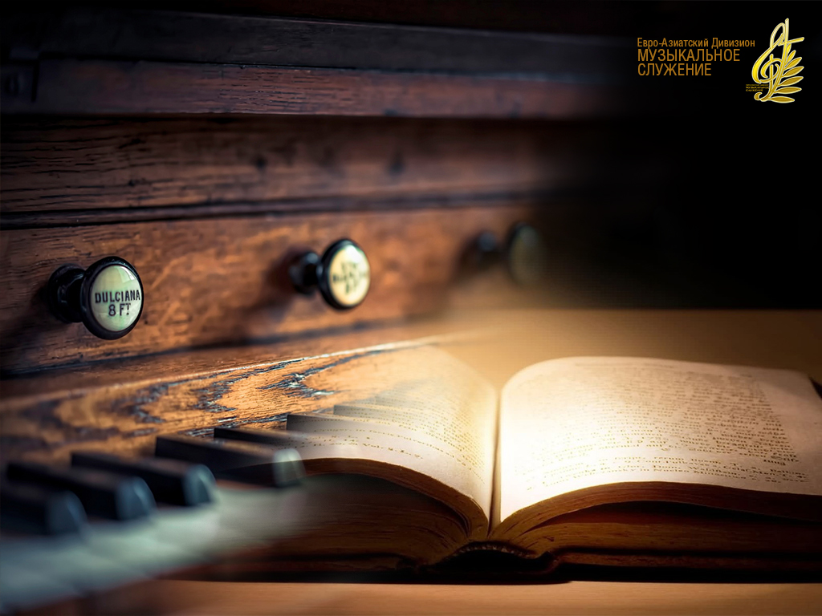
«Ибо нет другого имени под небом, данного человекам, которым надлежало бы нам спастись.»
Деяния 4:12

